Slide 1
IC 납땜 문제
펌웨어 문제
문제 없음
정체를 모름
결선 문제
문제 없음

Slide 2
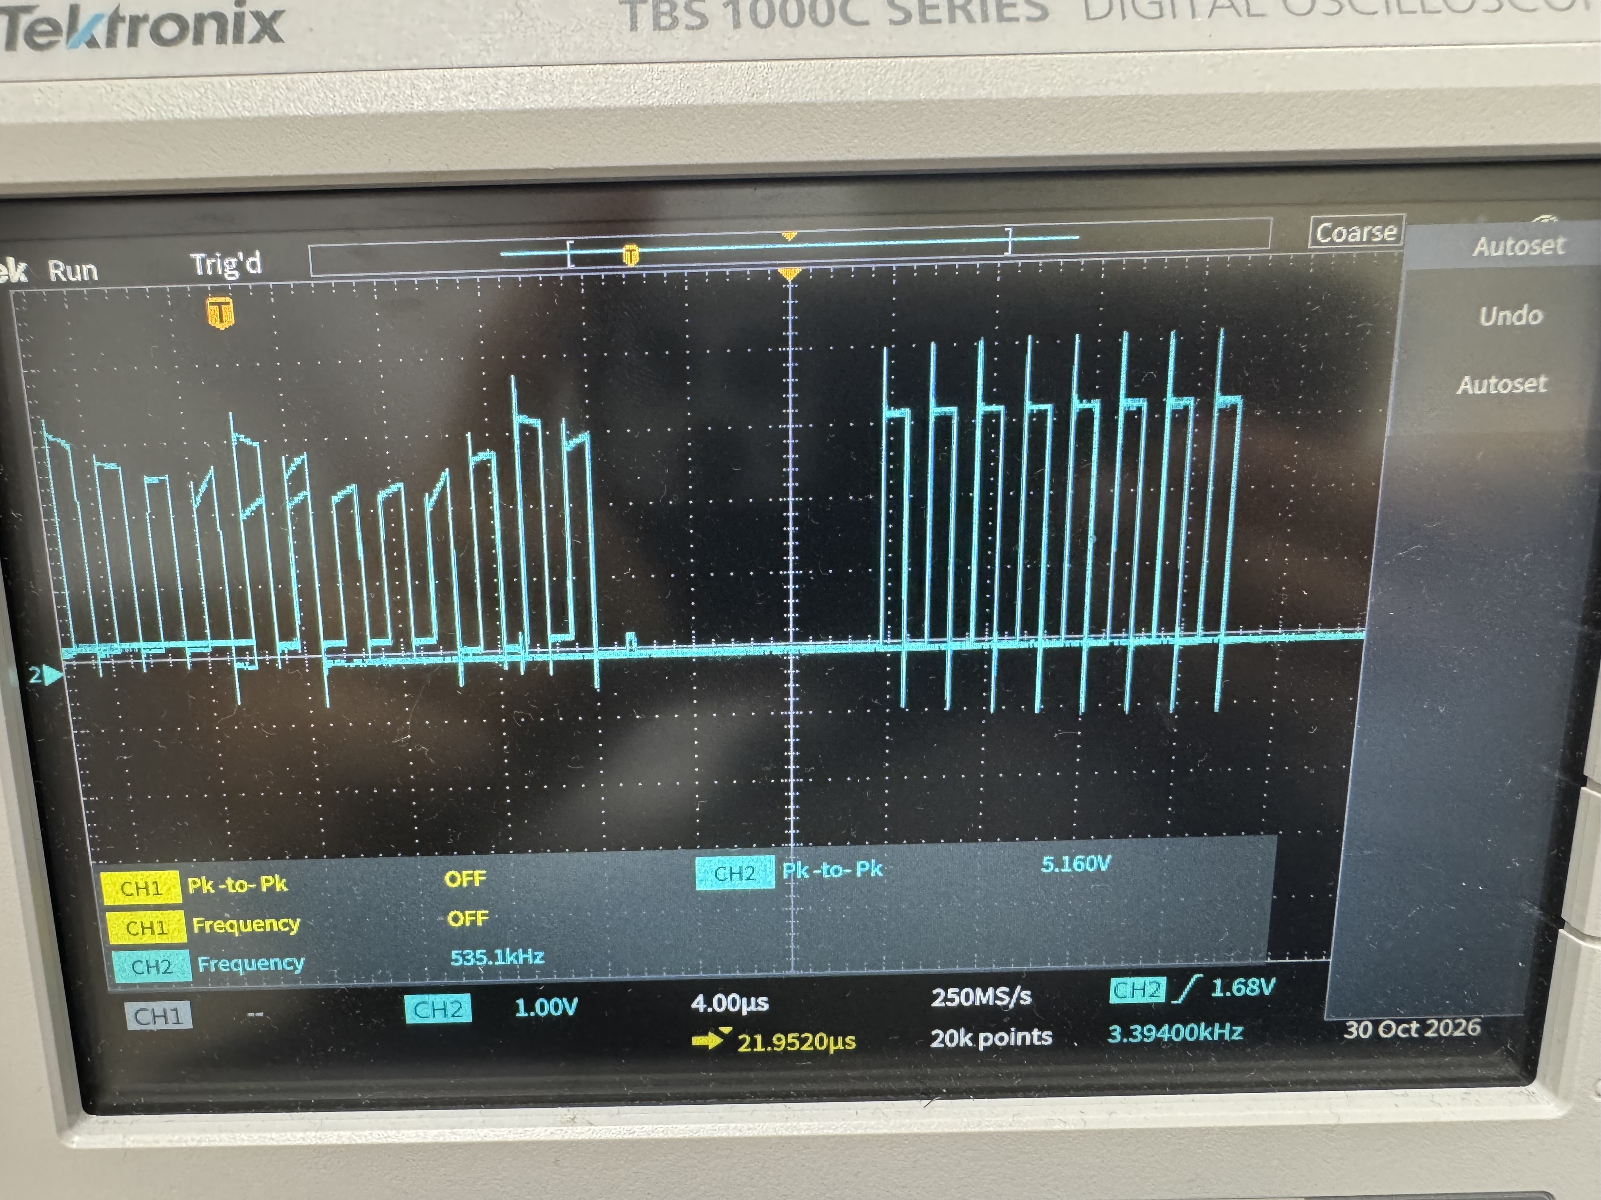
CS 핀 Low – High Rising 상태 확인
CLK 핀 Low – High Rising 상태 확인
CLK 핀 상태 확인
1 V 간격
4 us 간격
주기적으로 0 ←→ 3.3V 펄스 발생

